Slide 1

Proiect ASIPSI Ungureanu Fabian-Ionut AIA IV

Slide 2
Cuprins
Introducere
State-of-the-art
Tehnologii folosite
Functionalitati proiectate
Arhitectura Sistem
Scenarii de utilizare
Implementare proiect in Agile
Demo Produs
Concluzii

Slide 3
Introducere
În contextul degradării ecosistemelor și al schimbărilor climatice, reîmpădurirea rapidă și eficientă este o necesitate urgentă. Metodele tradiționale de replantare sunt adesea costisitoare și lente, iar dronele autonome reprezintă o soluție inovatoare pentru accelerarea acestui proces. Proiectul își propune să dezvolte o dronă autonomă pentru dispersia semințelor, care să contribuie la restaurarea ecosistemelor într-un mod sustenabil și eficient.

Slide 4
State-of-the-art
Dronele pentru replantare sunt o tehnologie emergentă, utilizată pentru a eficientiza procesele de reîmpădurire. În prezent, mai multe companii și cercetători au dezvoltat drone care pot dispersa semințe, dar majoritatea se confruntă cu limitări în ceea ce privește autonomie, precizie și costuri.
Tehnologiile existente includ drone echipate cu sisteme GPS pentru navigație autonomă, mecanisme de distribuire a semințelor și transmisii video pentru monitorizarea procesului. Totuși, aceste soluții încă necesită optimizare în ceea ce privește autonomie, capacitatea de încărcare a semințelor și integrarea cu algoritmi avansați pentru maximizarea eficienței replantării.

Slide 5
Tehnologii folosite
Proiectul utilizează o combinație de tehnologii de vârf pentru a asigura o replantare eficientă și sustenabilă:
Drone autonome: Echipate cu GPS și software de navigație autonomă pentru urmarea traseelor prestabilite.
Mecanism de distribuire a semințelor: Sistem acționat de servomotor, care asigură o dispersie precisă și uniformă a semințelor.
Transmisie video în timp real: Permite monitorizarea procesului de replantare și ajustarea din mers a zborului.
Algoritmi de planificare a misiunilor: Folosirea unor algoritmi avansați pentru optimizarea traseului și reducerea pierderilor de semințe.

Slide 6
Functionalitati proiectate
Proiectul dronei include următoarele funcționalități esențiale:
Zbor autonom: Drona urmează trasee predefinite folosind GPS și algoritmi avansați de navigație autonomă.
Distribuirea semințelor: Mecanism de distribuire precisă a semințelor, controlat de un servomotor, care asigură acoperirea uniformă a terenului.
Monitorizare în timp real: Transmisie video pentru vizualizarea și ajustarea procesului de replantare.
Autonomie extinsă: Capacitatea de a zbura pe distanțe mari și de a opera pe terenuri greu accesibile.
Control la distanță: Sistem de control stabilizat prin radiocomandă, care permite intervenții manuale în caz de necesitate.

Slide 7
Arhitectura Sistem
Hardware:
Cadru din fibră de carbon: Oferă o structură ușoară și rezistentă.
Motor și elice: Configurate pentru a asigura stabilitate și autonomie pe distanțe lungi.
Mecanism de distribuire a semințelor: Controlat de un servomotor pentru o dispersie precisă.
Software:
Firmware INAV: Permite navigația autonomă și stabilitatea zborului.
Planificare misiune: Utilizarea platformei Mission Planner pentru definirea traseelor și a punctelor de distribuire a semințelor.
De Comunicații:
Sistem de control la distanță: Modul ExpressLRS pentru o conexiune stabilă și un timp de reacție minim.
Transmisie video analogică: Permite monitorizarea în timp real a zborului și a procesului de replantare.
Mixt:
Sisteme integrate: Colaborarea dintre hardware, software și comunicații pentru o operare fluentă a dronei pe terenuri diverse.

Slide 8
Scenarii de utilizare
1. Reîmpădurire teren greu accesibil
Utilizator: Ecologiști
Funcționalități: Zbor autonom, distribuire semințe.
2. Monitorizare și ajustare
Utilizator: Cercetători
Funcționalități: Monitorizare video, control manual.
3. Acoperire pe distanțe mari
Utilizator: Administratori forestieri
Funcționalități: Planificare misiune, distribuire semințe.

Slide 9
Implementare proiect in Agile
1. Product Backlog
Descriere: Lista completă a funcționalităților, îmbunătățirilor și cerințelor tehnice.
2. Epice și Sprinturi
Epice:
Planificarea zborului autonom
Distribuirea semințelor pe terenuri dificile
Monitorizare video în timp real
Sprinturi:
Sprint 1: Proiectare și testare zbor autonom
Sprint 2: Implementare sistem distribuire semințe
Sprint 3: Testare transmisie video și ajustări software

Slide 10
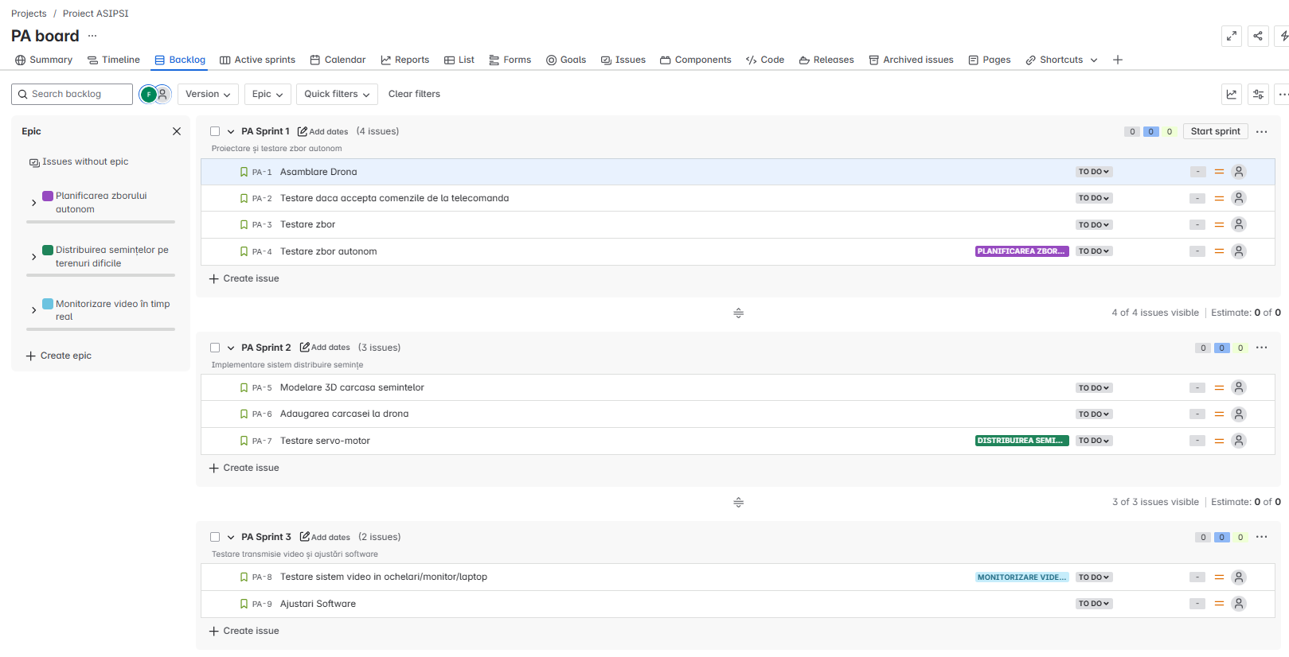

Slide 11
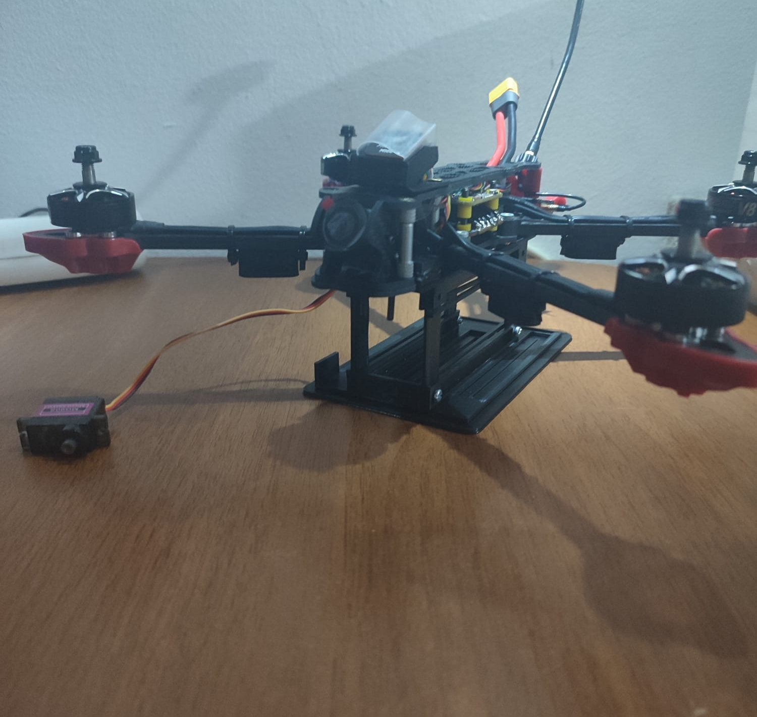
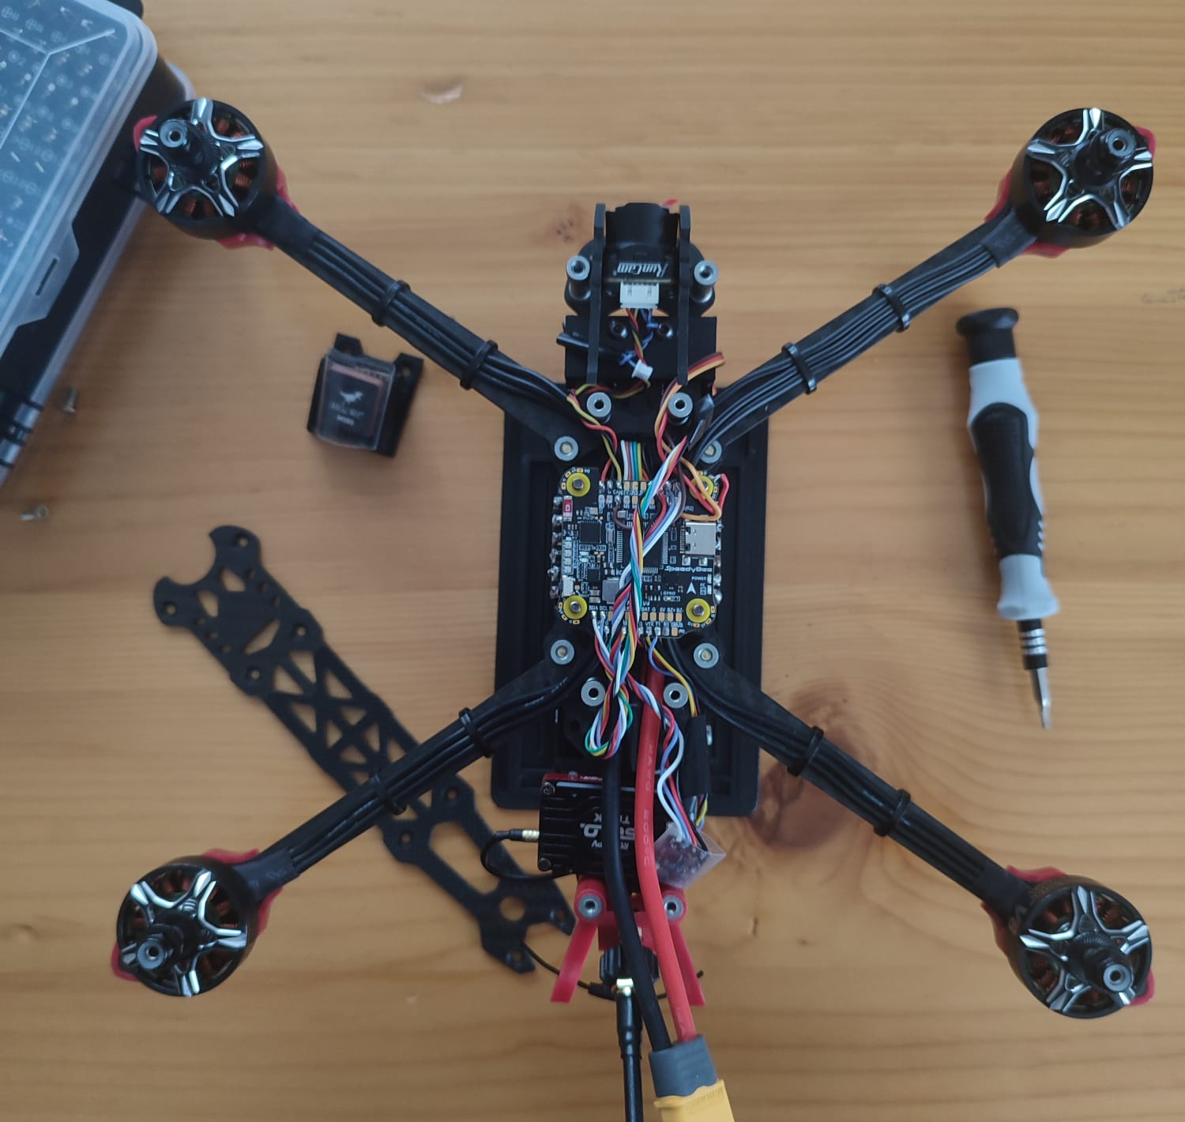
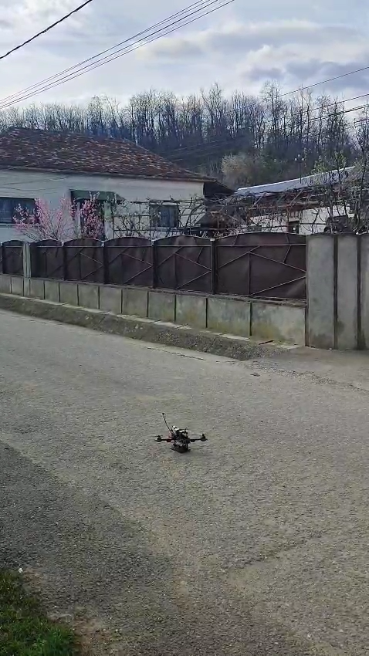
Demo produs

Slide 12
Concluzii
Concluzii:
Drona de replantare oferă o soluție inovativă pentru reîmpădurire rapidă și eficientă.
Tehnologiile utilizate asigură performanță în condiții diverse, fiind ușor de utilizat de către diferite categorii de utilizatori.
Implementarea prin metode Agile a permis o dezvoltare incrementală, cu teste și îmbunătățiri constante.
Dezvoltări ulterioare:
Optimizarea autonomiei dronei pentru acoperirea unor zone și mai mari.
Integrări suplimentare pentru monitorizarea în timp real a procesului de creștere a plantelor.
Extinderea compatibilității cu diverse tipuri de semințe și condiții de mediu.

Slide 13

Multumesc!
Intrebari?

